Slide 1
Работа по формированию функциональной грамотности у обучающихся с ОВЗ (нарушением опорно-двигательного аппарата)
Вильдина Е.А.,
заместитель директора по УР,
педагог-психолог

Slide 3
Функциональная грамотность-способность человека вступать в отношения с внешней средой и максимально быстро адаптироваться и функционировать в ней

Slide 5
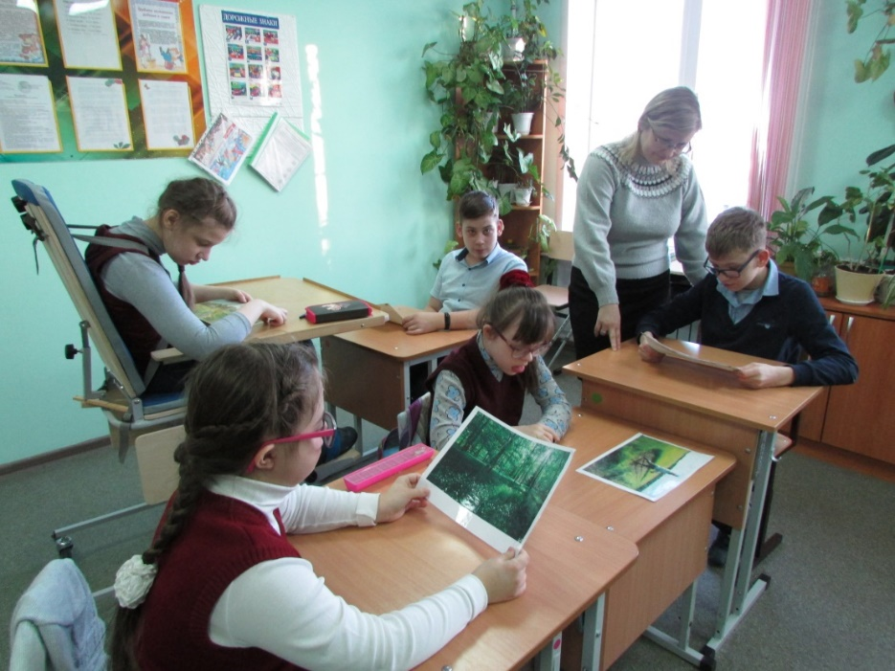
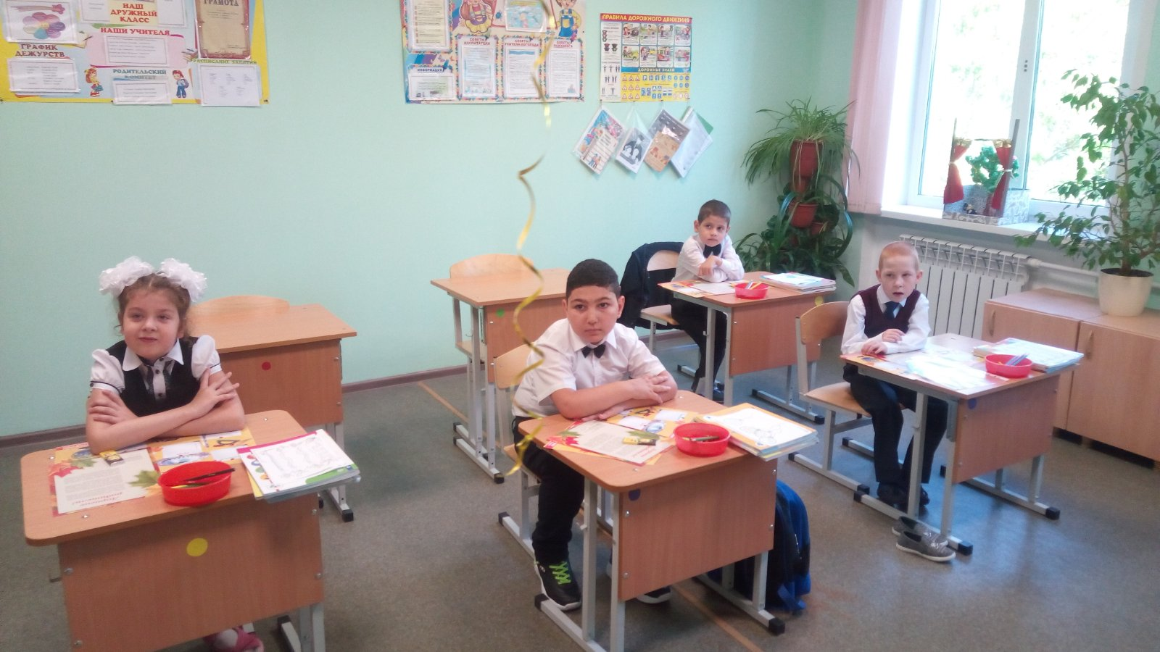
Занятия по внеурочной деятельности, коррекционно-развивающие курсы и дополнительное образование являются весьма эффективными средствами для развития функциональной грамотности у детей с ОВЗ.

Slide 6
Обучающиеся с ОВЗ испытывают серьезные информационные, речевые, социальные затруднения,
что негативно влияет на формирование всех видов функциональной грамотности

Slide 7
Для каждой категории обучающихся с ОВЗ необходимо создать свою систему работы по формированию функциональной грамотности,
которая будет складываться из специальных коррекционно-развивающих курсов,
специальной образовательной среды и взаимодействия социального окружения ребенка

Slide 8
Для обучающихся с НОДА и ЗПР
-основы коммуникации,
-развитие познавательных способностей,
-развитие мануальной, предметной деятельности,
-коррекция аналитико-синтетической деятельности,
-формирование языковой компетентности (смысловое чтение),
-формирование психосоциальной компетентности (навыков общения и поведения в различных ситуациях),
-формирование профессиональной ориентации.

Slide 9
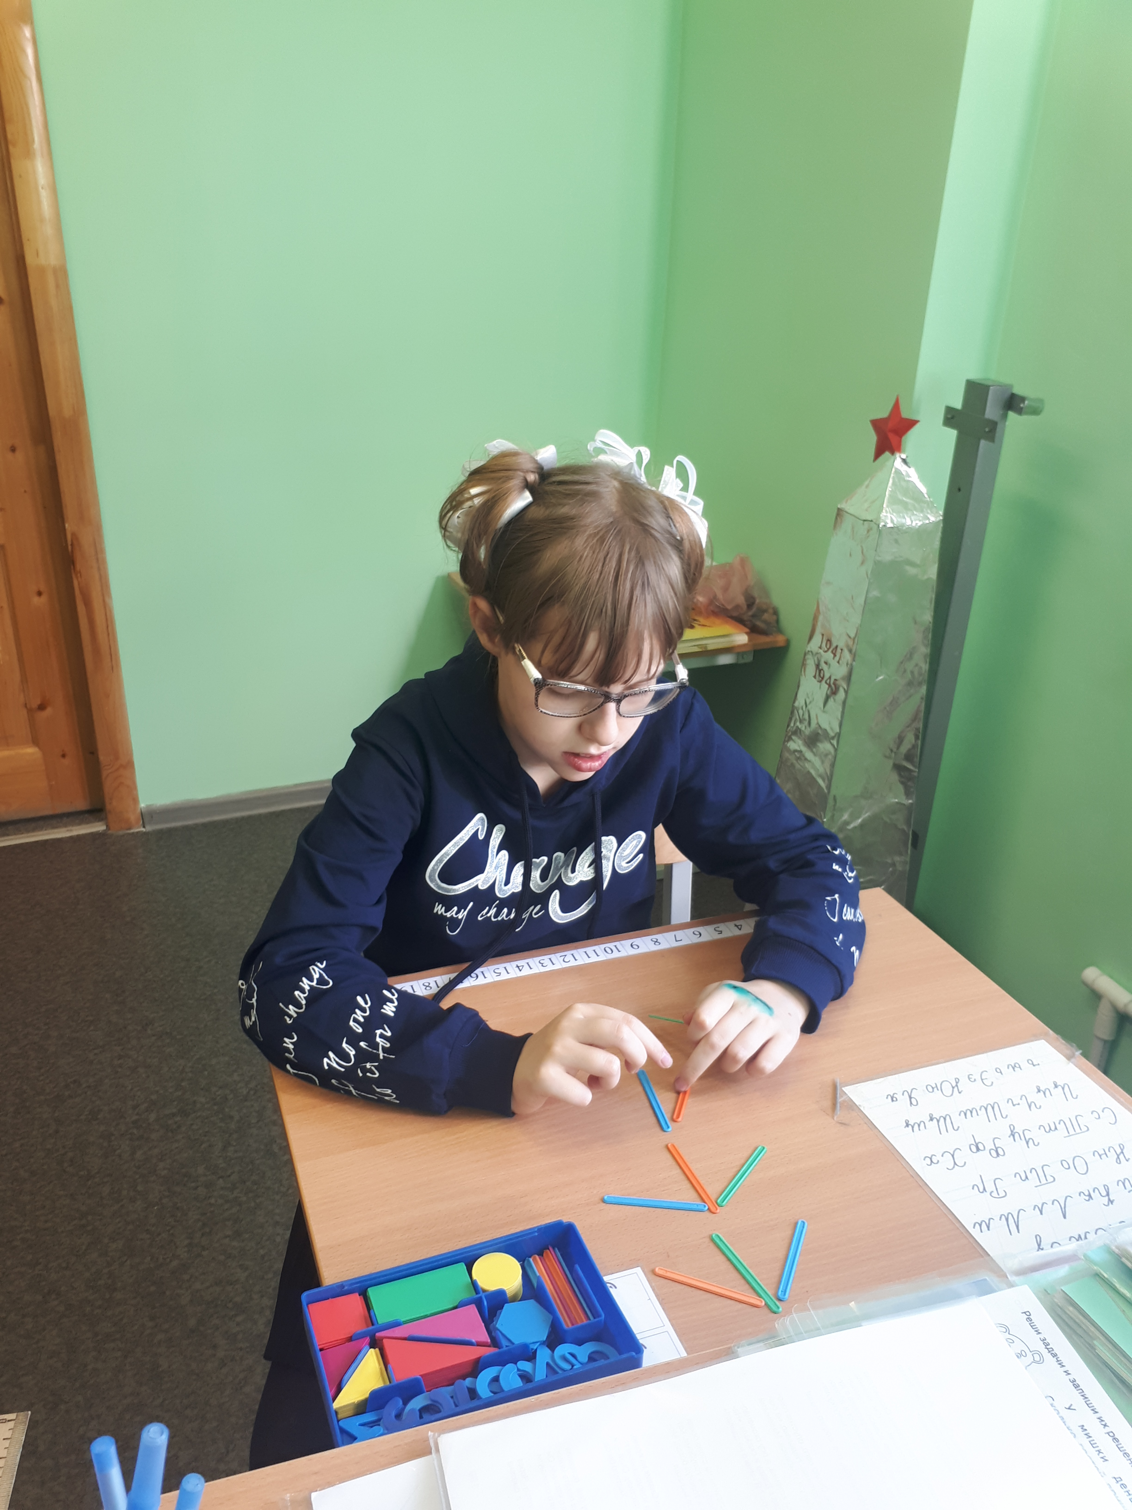
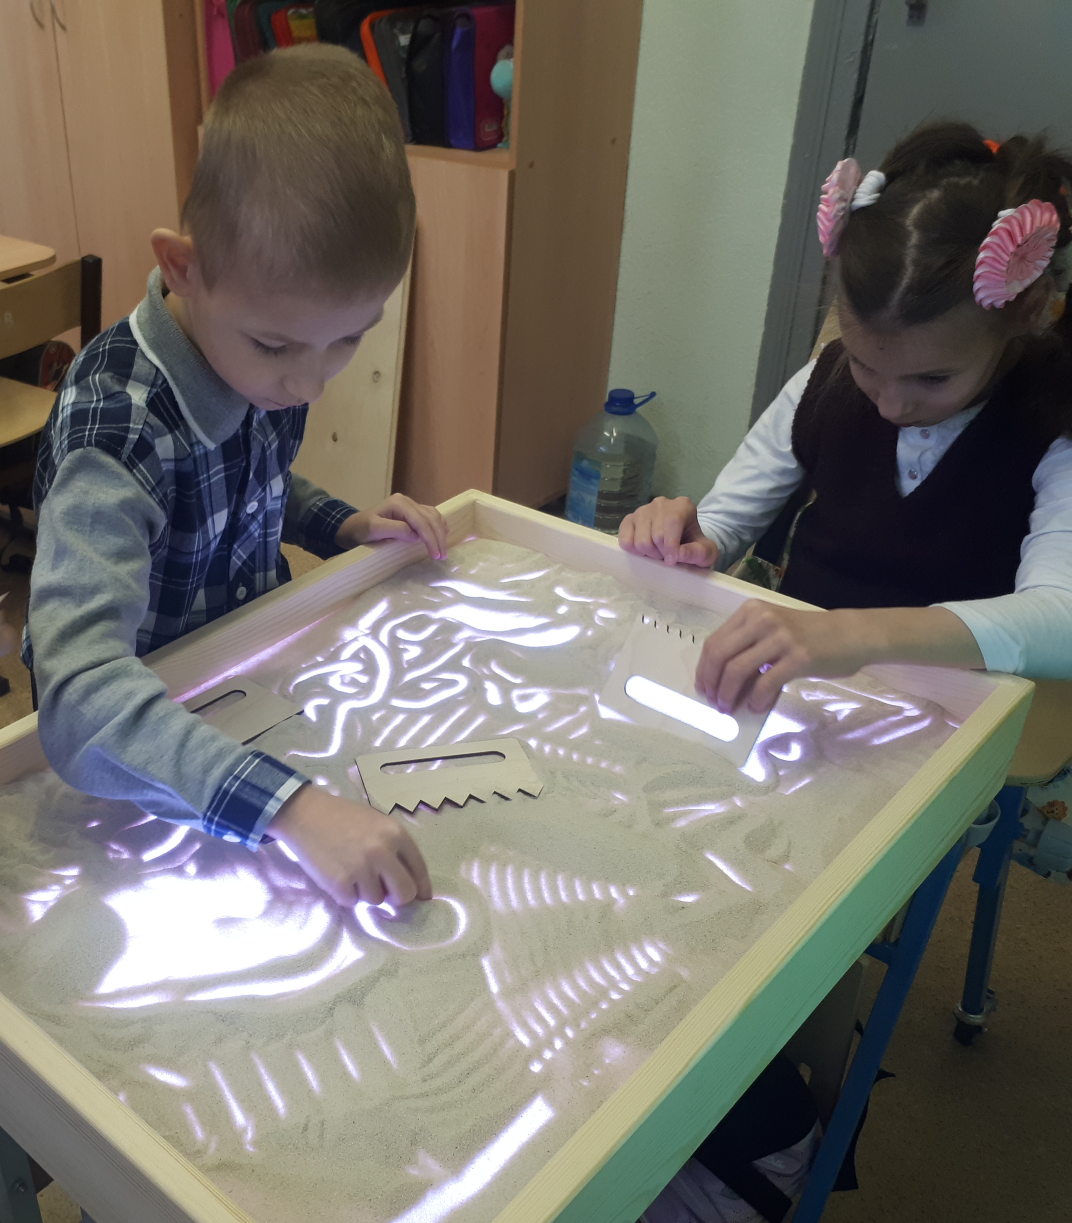
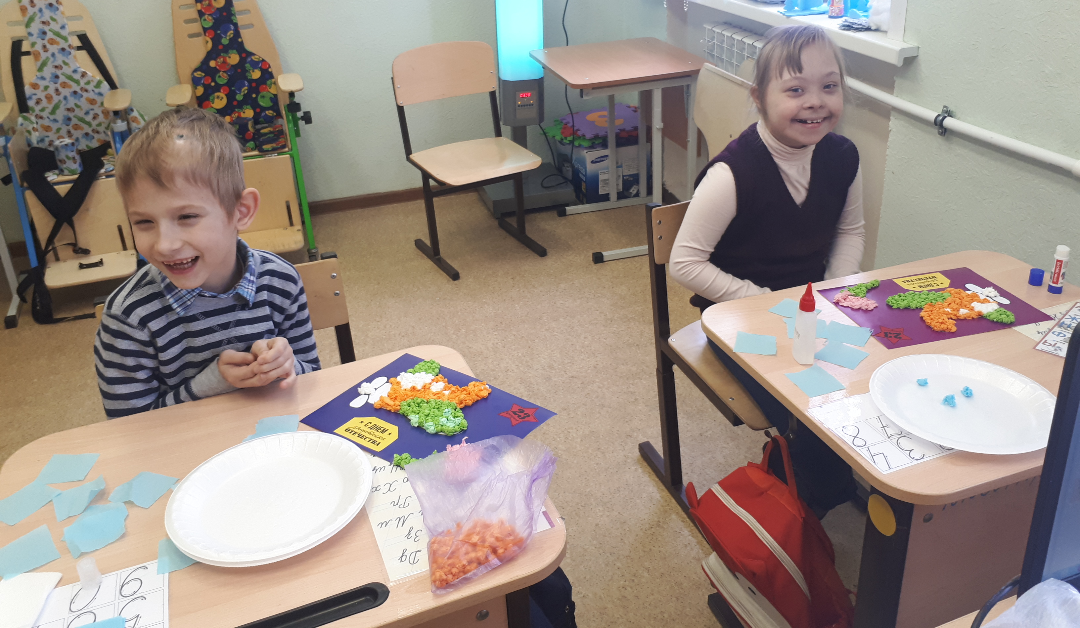
Для обучающихся с НОДА и ИН
-основы коммуникации,
-социально-бытовая ориентировка,
-развитие мануальной, предметной деятельности,
-развитие психомоторики,
-коррекция и развитие речевой сферы,
-коррекция и развитие личностной сферы,
-формирование профессиональной ориентации.

Slide 10
Задания на данных курсах подбираются с учетом жизненного опыта и развития когнитивной сферы ребенка,
используются принципы коррекционно-развивающего обучения

Slide 11
Качество школьного образования в основном определяется качеством профессиональной подготовки педагогов, а качество образовательных достижений школьников в основном определяется качеством учебных заданий, предлагаемых им педагогами.

Slide 12
Сетевое взаимодействие в рамках внеурочной и коррекционно-развивающей деятельности с
ГБОУ школой-интернатом № 113 г.о. Самара

Slide 13
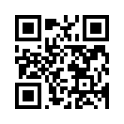
Контакты
ГБОУ школы-интернат № 113 г.о. Самара
Сайт: http://internat113.ru
Телефон: 8(846)2640380
Адрес: Литвинова, 272

Slide 14
Спасибо за внимание!

